Slide 1
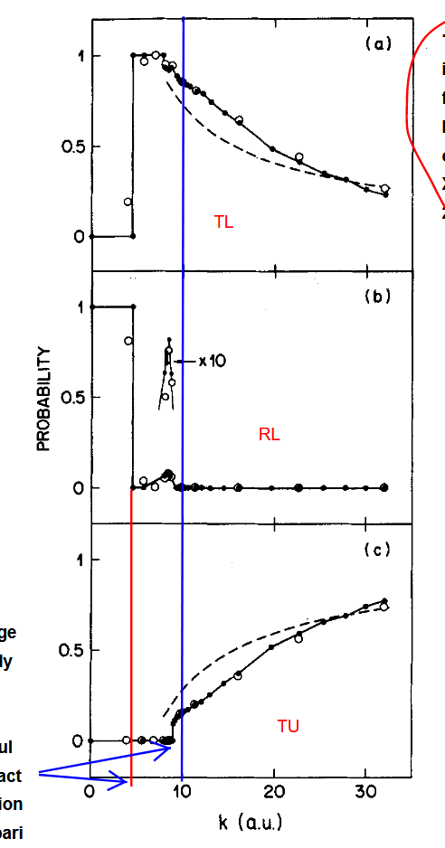
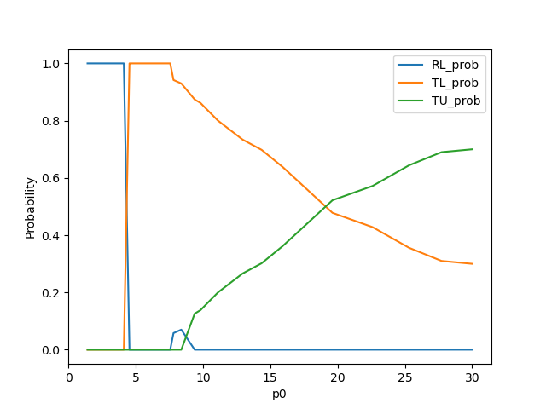
SAC 左复现结果 右文献
dt0.5 轨线数500

Slide 2
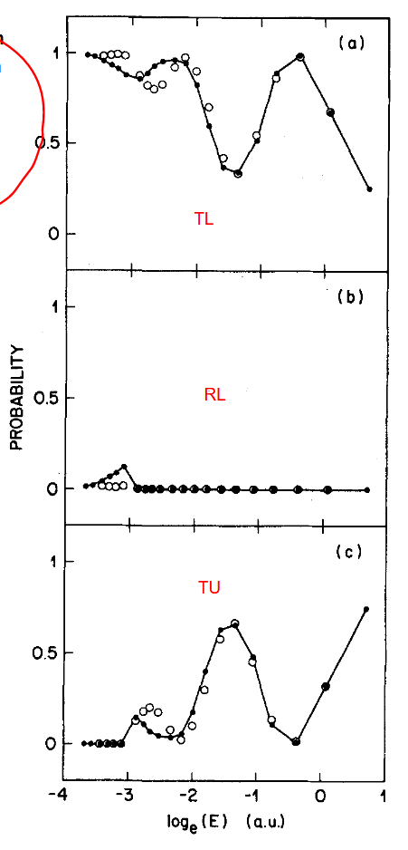
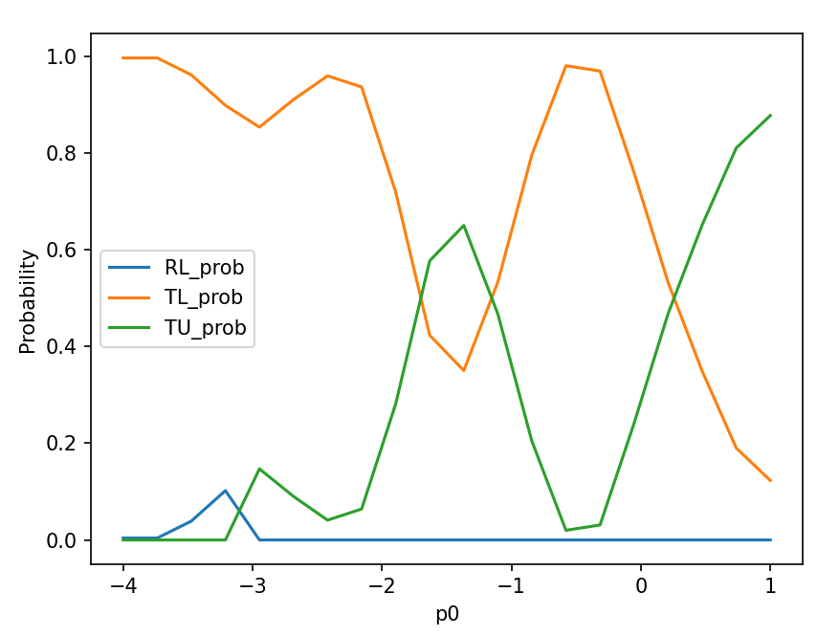
DAC 左复现结果 右文献
dt1 轨线数1000

Slide 3
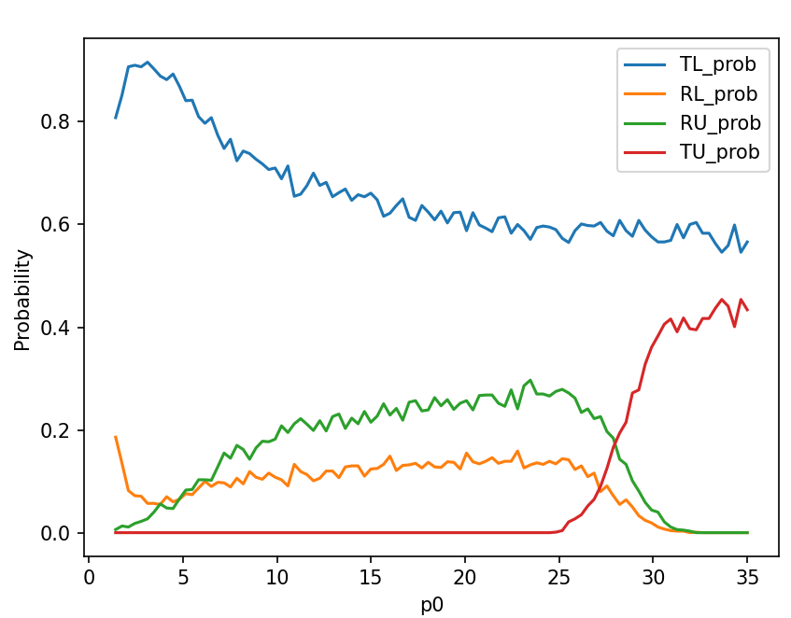
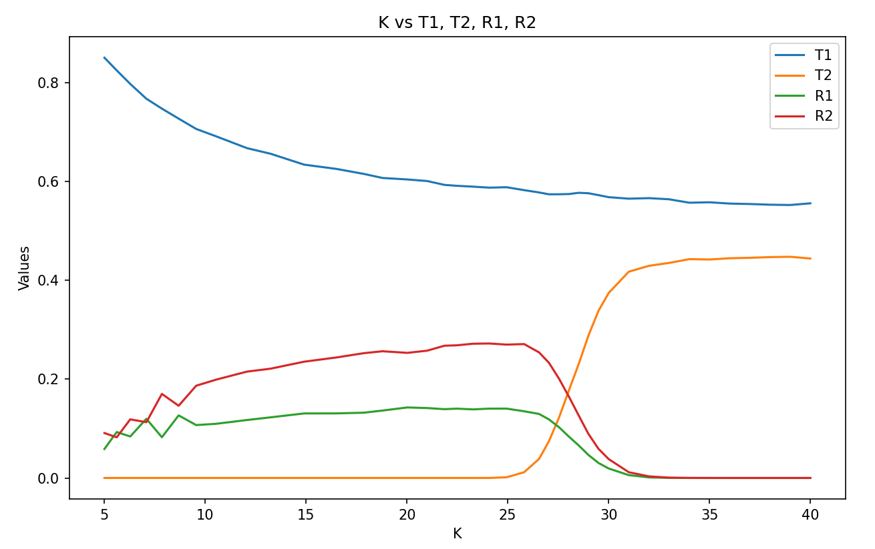
ECR 左复现结果 右精确解
dt=1 轨线数1000 动量的高斯展宽=1.5 取100个初始动量
图像不平滑的原因：见下一页

Slide 4
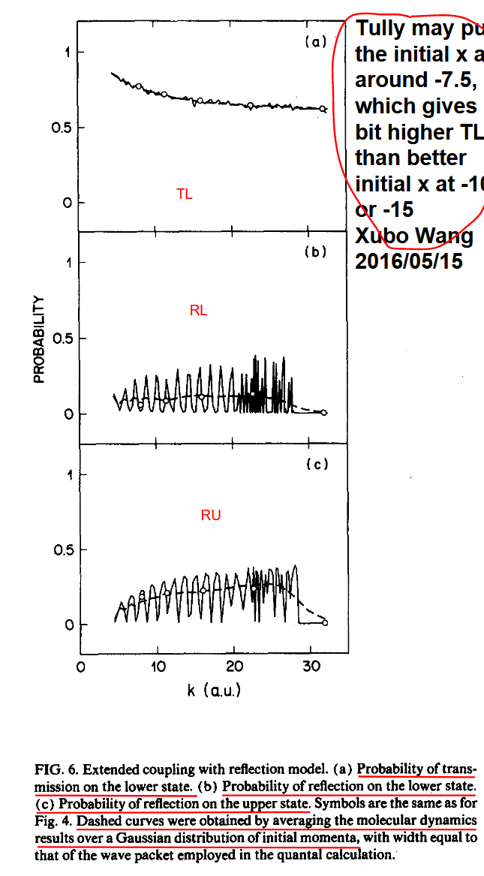
文献中，包括我自己最初没加高斯分布的运行结果都给出：FSSH方法引入了过多的振荡，这一问题可以通过在每一个动量上加上高斯分布来缓和，我的曲线没有完全平滑的原因可能是我的每一个p0对应的轨线数取得不够多，因为我的电脑算不动了，算左边这张图花了我四个小时。

